Slide 1
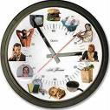
Chapter 4 TIME MANAGEMENT
Tin xấu: thời gian cứ bay mãi.
Nhưng tin tốt: bạn là phi công trên chuyến bay đó
ISC
“Thời gian thấm thoắt thoi đưa
Nó đi đi mãi, có chờ đợi ai!” (Ca dao)

Slide 2
Contents
Time management
Procrastination –trì hoãn

Slide 3
I. Time Management
I.1. What is time management?
I.2. How do I use my time?
I.3. Time management strategies
I.4. A system of time planning and management

Slide 4
I.1. What is time management?
Smith (1994)- Time:
“ a continuum in which events succeed one another from past through present to future”
“controlling your life means controlling your time, and controlling your time means controlling the events in your life”

Slide 5
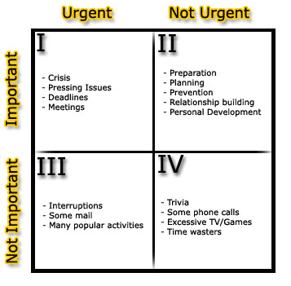
I.2. How do I use my time?
manage
focus
avoid
avoid

Slide 6
Muốn nhận thức được giá trị của MỘT NĂM, ta hãy hỏi học sinh đã không đạt đủ điểm để được lên lớp.
Muốn nhận thức được giá trị của MỘT THÁNG, ta hảy hỏi người mẹ đã sinh đứa con thiếu tháng !
Muốn nhận thức được giá trị của MỘT TUẦN, ta hãy hỏi ông chủ nhiệm của tờ tuần báo.
Muốn nhận thức được giá trị của MỘT GIỜ, ta hãy hỏi những ai đang đứng đợi người yêu!
Muốn nhận thức được giá trị của MỘT PHÚT, ta hãy hỏi người bị trễ chuyến xe điện!
Muốn nhận thức được giá trị của MỘT GIÂY, ta hãy hỏi người vừa tránh khỏi một tai nạn!
Muốn nhận thức được giá trị của MỘT PHẦN TRIỆU GIÂY, ta hãy hỏi lực sĩ thắng huy chương BẠC của Thế Vận Hội!

Slide 7
 | Time wasters | My rank
1. | Procrastination- trì hoãn
2. | Watching TV
3. | Visiting with friends/ socializing
4. | Daydreaming
5. | Figuring out how to do an assignment –lên kế hoạch mà ko làm
6. | Physical problems, lack of energy – Bệnh
7. | Sleeping too much
8. | Lack of planning – thiếu kế hoạch
9. | Waiting for others
10. | Talking on the phone

Slide 8
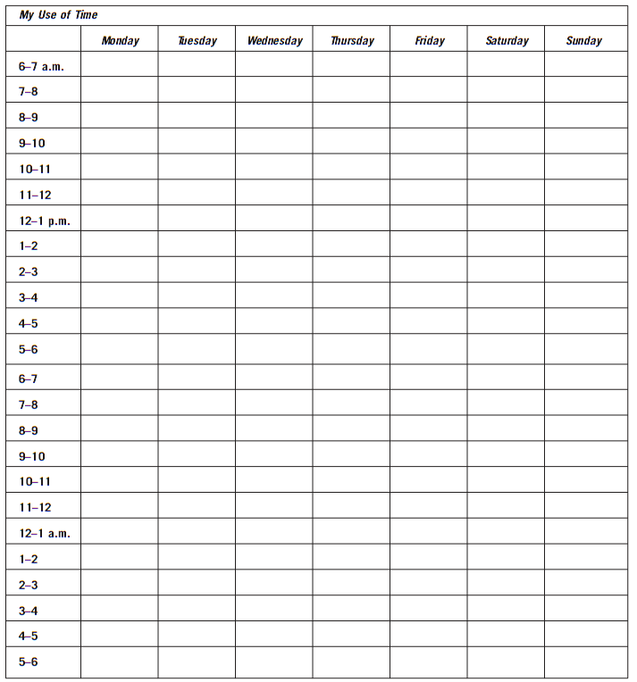

Slide 9
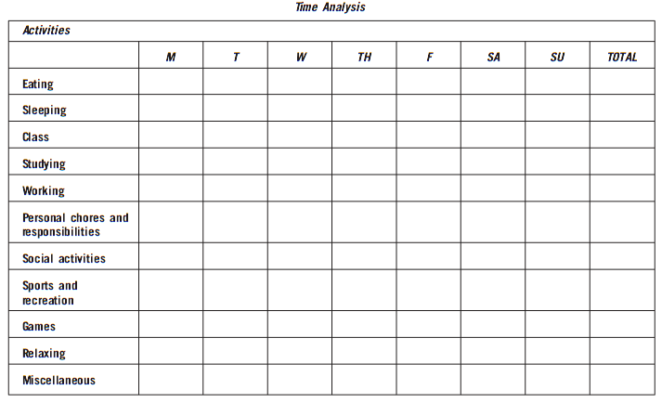

Slide 10
I.3. Time management strategies
Set regular study periods
Study in an environment that is relatively free of distractions and interruptions
Schedule tasks so they can be accomplished in 30-60 minutes blocks of time.
Take short breaks
Be specific in identifying how you plan to use your time.
Alternate subjects when you have a long time block available for study.
Estimate the time needed for each assignment.
Prioritize tasks
Do the assignment for the course you dislike first.
Work ahead off your assignment when possible
Carry your calendar with you write down any appointment.

Slide 11
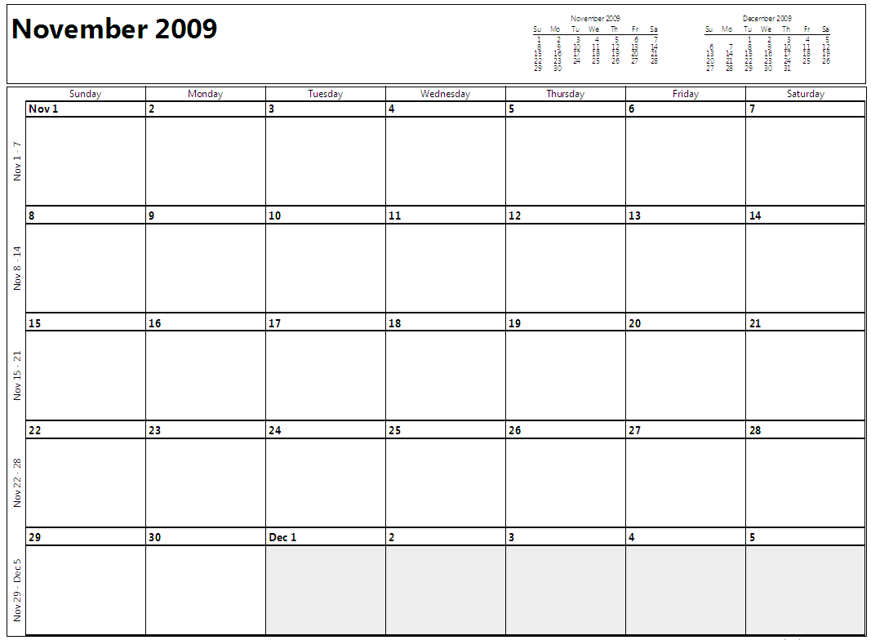
I.4. A system of time planning and management
Monthly Schedule

Slide 12
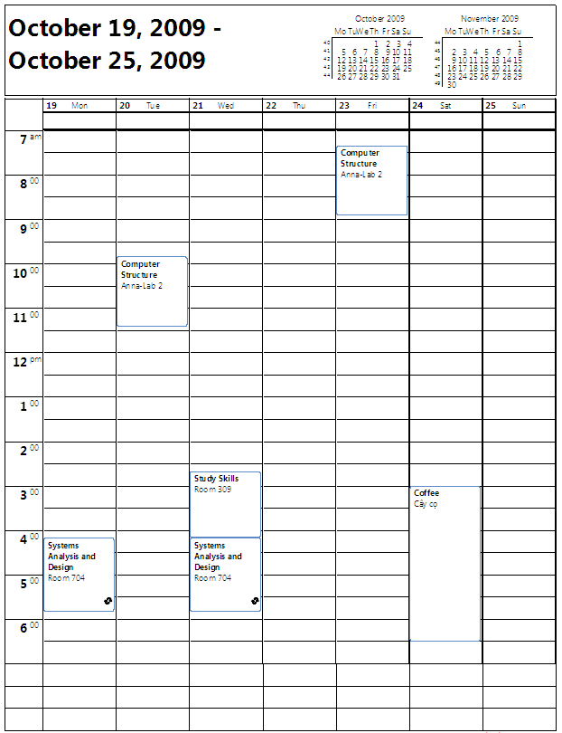
Weekly schedule

Slide 13
II. Procrastination
II.1. What is procrastination?
II.2. What can I do about my tendency to procrastinate?

Slide 14

II.1. What is procrastination?
Procrastination: The behavior of postponing tasks
Do you delay starting assignments?
Are you late handing in assignments?
Do you tend to wait for the last minute to complete assignments?
Are you often late for appointments?
Do you often underestimate the amount of time needed to complete a task?

Slide 15
II.1. What is procrastination?
Causes of procrastination
A lack of conscientiousness (poor time management, work discipline, self-control, responsibility)
The fear of failure and anxiety

Slide 16
II.2. What can I do about my tendency to procrastinate?
Procrastination Elimination Strategies
Time-telling
Reminder notes
Reinforcement
The bits-and- piece approach
The 5-minute plan
The 80% success rule
Social support for task completion
Establish a set time for a routine
Modify the environment

Slide 17
II.2. What can I do about my tendency to procrastinate?
Challenging and Changing beliefs and misperceptions
Irrational beliefs Rational beliefs ?
It’s too late to complete this task.
It’s never too late! If I get started now I can make good progress and get the task done.
I’m very good at getting things done at the last minutes, so I don’t have to worry.
???
I won’t get this task done unless I relax first or get in the right mood.
???
I’m not smart enough to do this task.
???

Slide 18
